Slide 1


LED点阵屏显示控制系统
2022.6.23
成员：张洪鑫，胡竞凌，刘湘江，朱雅倩，曾钦云，刘巧玲
汇报：张洪鑫
指导教师：贺慧勇

Slide 2



目录
1
2
3
4
设计要求及
总体思路
各模块细节划分与仿真验证
整合模块，拓展功能
问题发现与解决

Slide 3
Part 01
需求分析总体思路

Slide 4
基本要求：
设计并实现一个LED点阵屏显示控制与管理系统，能在主控计算机管理多个点阵屏，设定(文本模式和图形模式)和查看各点阵屏显示内容，能分时段切换显示内容，控制各点阵屏附带的蜂鸣器按学校现行作息时间表打铃并显示状态。
发挥部分：
计算机控制远程多点同步动作（同步误差小于10ms），计划任务，事件触发，双色屏，分布式多屏，WEB…

Slide 5
总体思路
1.实现两个通信，VB端与3个LED屏之间的通信，VB与数据库之间的交互。
2.VB端使用3个端口，proteus两个点阵屏使用2个相匹配的虚拟端口，实物单片机使用同一个物理端口。
3. 使用串口助手分别作VB下位机，单片机上位机，作一个中介使用，分别验证VB端传输数据与反馈数据是否正常，测试单片机的接收模块。
、

Slide 6
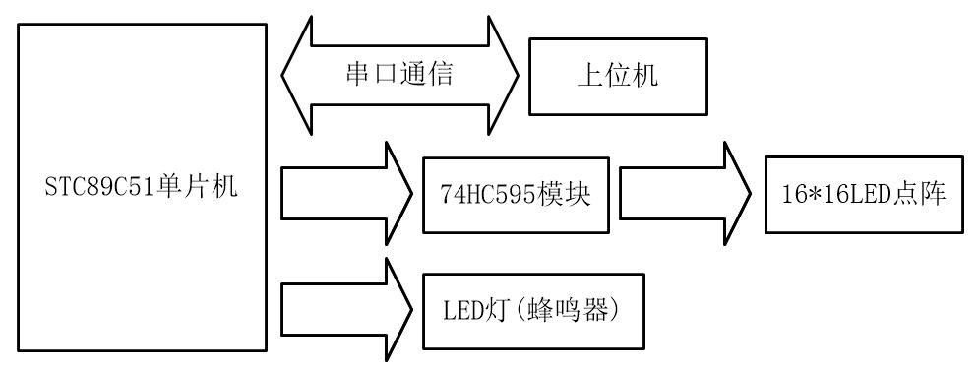
串口助手
交互
数据库

Slide 7
Part 02
各模块细节划
分与仿真验证

Slide 8





任务分工
张洪鑫：VB登录界面，web登录界面，单片机代码
胡竞凌：VB文本模式，图像模式，分时控制
刘湘江：VB文本模式，图像模式，分时控制
刘巧玲：proteus的LED制作，设计电路图，串口配置
朱雅倩：proteus的LED制作，设计电路图，串口配置
曾钦云：proteus的LED制作，设计电路图，串口配置

Slide 9

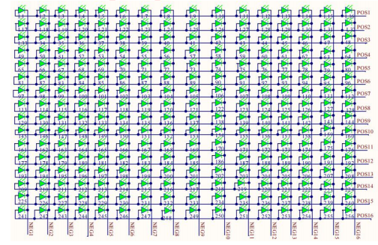
单片机部分
每个发光二极管是放置在行线和列线 的交叉点上，当对应的某一行置 1 电平，某一列置 0 电平，则相应的二极管就亮； 如要将第一个点点亮，则 POS1脚接高电平NEG1 脚接低电平，则第一个点就亮了;如果 要将第一行点亮，则第POS1 脚要接高电平，而（NEG1，NEG2，…… ，NEG16）这些 引脚接低电平，那么第一行就会点亮；如要将第一列点亮，则NEG1脚接低电平，而（POS1，POS2，……，POS16）接高电平，那么第一列就会亮。
16X16点阵的内部结构图如下（行阳列阴）：
16*16LED点阵与4个74HC595芯片的输出相连，通过595的输出位的高低电平位置来控制某个点亮。而要显示多个点亮，则需要采用动态扫描的方法，即每次扫描一行，使每一行亮灯一段时间后灭掉，但从第一行点亮到最后一行灭掉的总时间不能超过人 肉眼可识别的时间，即24ms，而每一行点亮时，需给列一个新的数据。要想在点阵上显示数字等字符，需获取在LED点阵上显示数字字符所需列的数据（文字取模软件获取，按横向方式）。

Slide 10
预定义一个32位的数组，用来存取字模信息，设置一个标志位，来区分打铃信息与正常文本内容，main函数不断扫描点阵屏来确认最新信息，串口中断初始化，设置波特率4800，定时器1，如果接受到数据，存储到缓存器，赋值给变量，判断标志位，再确定是否加载到数组中。

Slide 11
VB部分
文本模式
先输入文本（字符串形式），然后将文本中的内容按顺序获取相对应的字模
，并使其循环输出，通过串口通信发送给单片机（设置接收标志位和32个字节大小的数组用于接收字模），使其在LED点阵屏上循环显示
计划任务
设置三个定时任务，分别控制三个LED显示屏，使其分别输出相对应的三个任务框中要显示的内容
事件触发
设置一个触发事件：上课和下课时触发打铃效果（打铃时间与学校的相同）
选中要亮的点，可写汉字或数字、英文字符，也可随意画图，通过选中状态并经计算得到各行相对应的字模，将其发送给单片机，使其控制LED显示屏将该图案显示出来。
图形模式

Slide 12
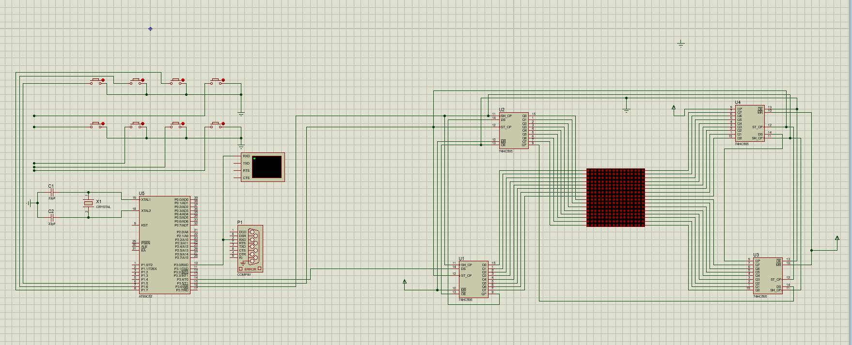
proteus部分
简介：在Proteus仿真软件中，按照原理图搭建硬件仿真电路，然后通过虚拟串口与VB的串口接口相连接，然后通过虚拟终端查看串口发送数据，检验仿真准确性。

Slide 13
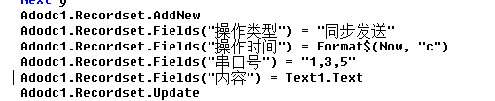
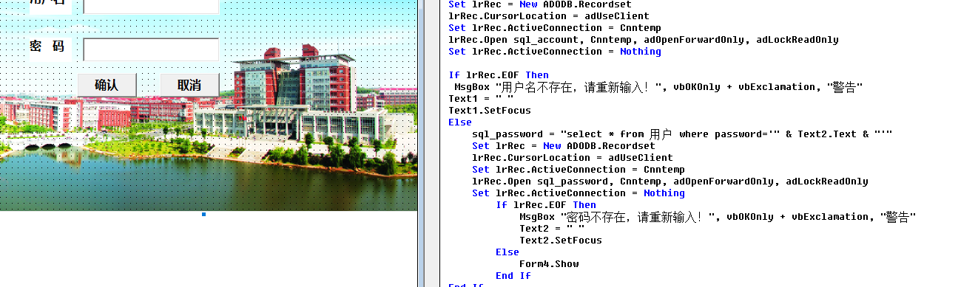
数据库部分
使用VB的ADODC部件，路径链接到mdb文件，数据库里面先将属性设置完全，VB不同串口号添加不同内容，将每次操作放到数据库
登录界面与数据库内容作判定

Slide 14
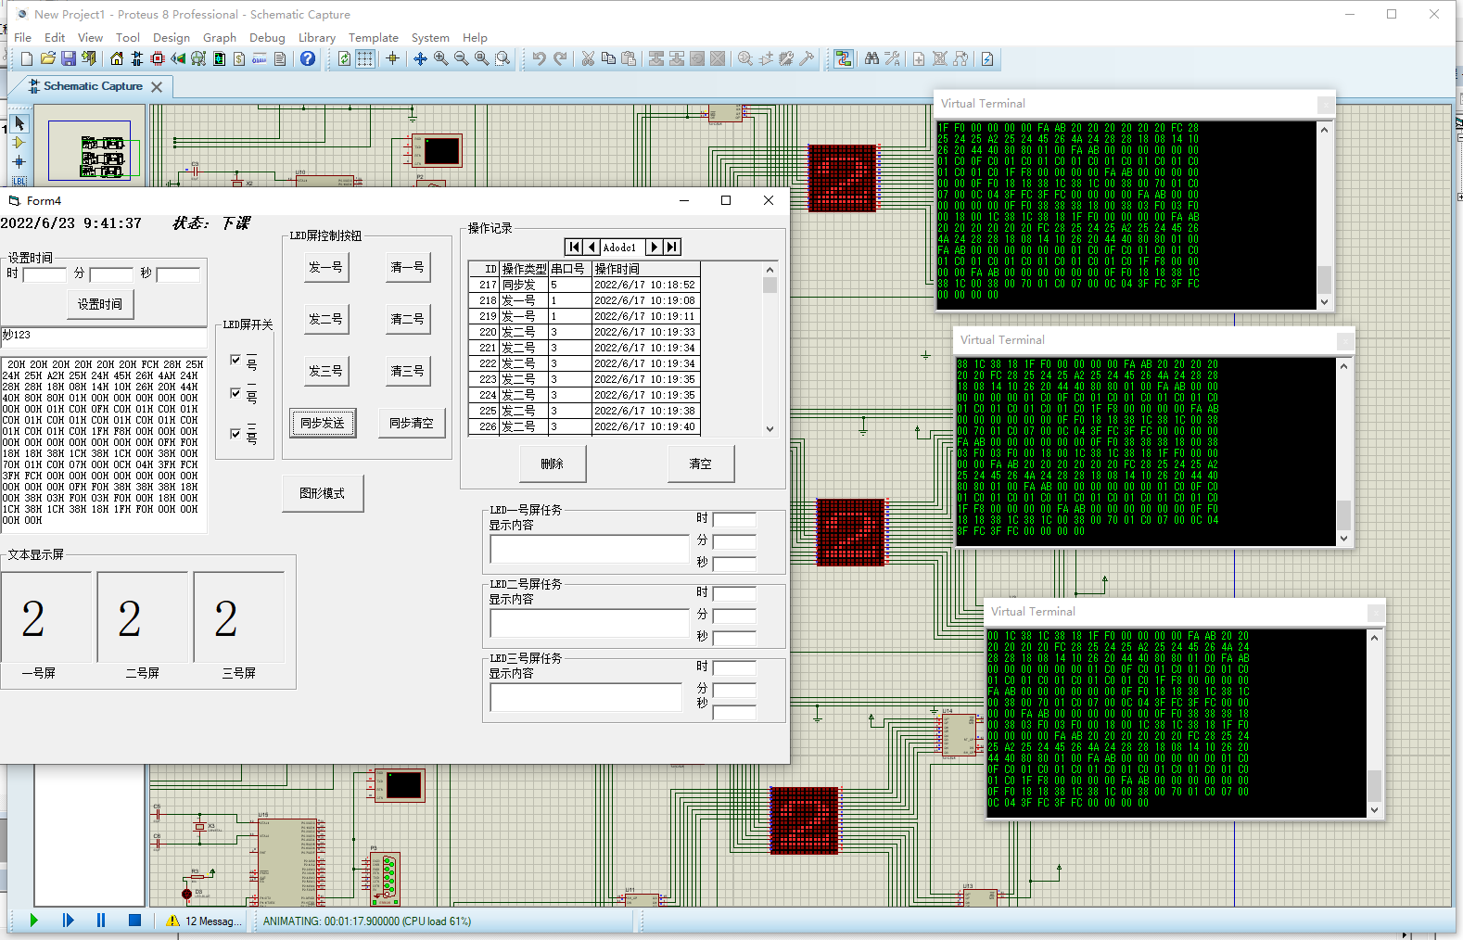
Part 03
模块整合：
1.设计一个注册表，给一个注册名称，将应用程序与路径相连，在网页输入路径进入网页登录界面，正确输入账号和密码进入程序内部；或者通过应用程序的登录界面进入程序内部
2.使用2块虚拟LED，1块实际LED与VB的3个串口分别相连接（仿真时用3块虚拟LED屏）

Slide 15
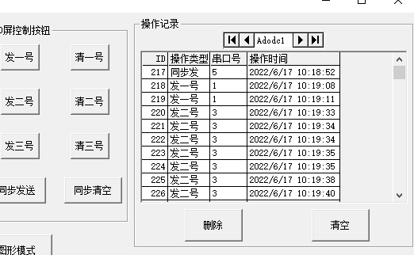
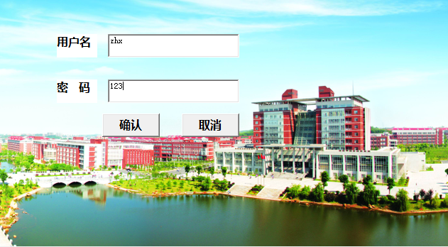
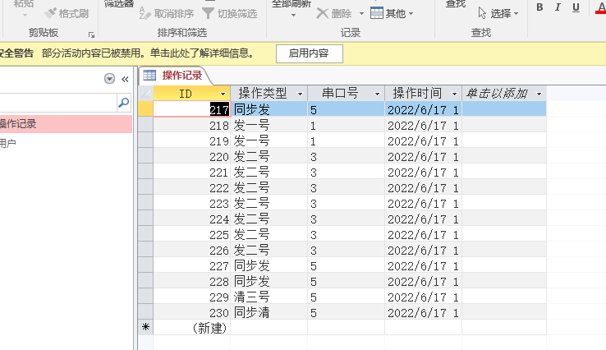
登录进入程序内部
Vb与数据库链接，操作记录显示并记录在数据库中

Slide 16
Part 04
问题发现与解决：
1.在利用串口助手发送信息时，发现虚拟终端始终无法显示正常内容，之后发现虚拟终端没有配置，串口设置时，需要同时配置物理，虚拟端口，而且虚拟终端也需要配置。
2.注册表的路径不能包含中文。
3.打开数据的连接需要特定的语句书写，少一个空格都不行

Slide 17
感谢观看
2022.6.23

